Slide 1
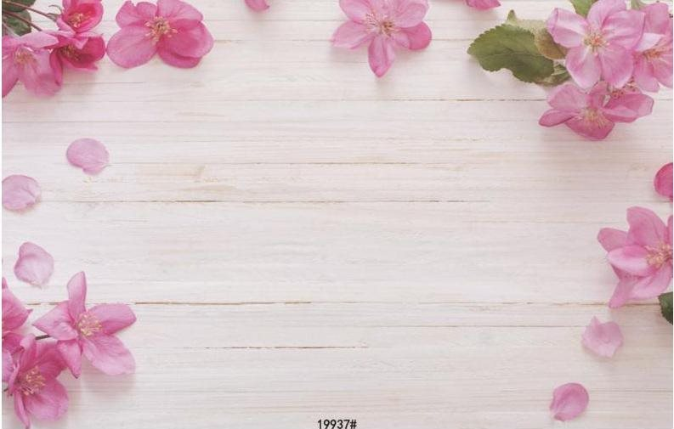
Chủ đề 8
Trái cây bốn mùa

Slide 2
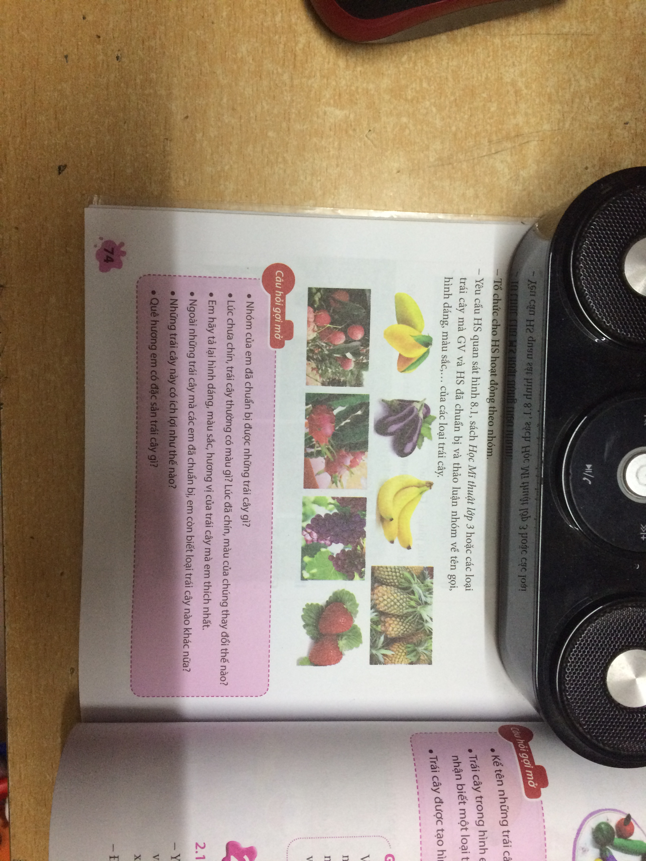

Slide 3
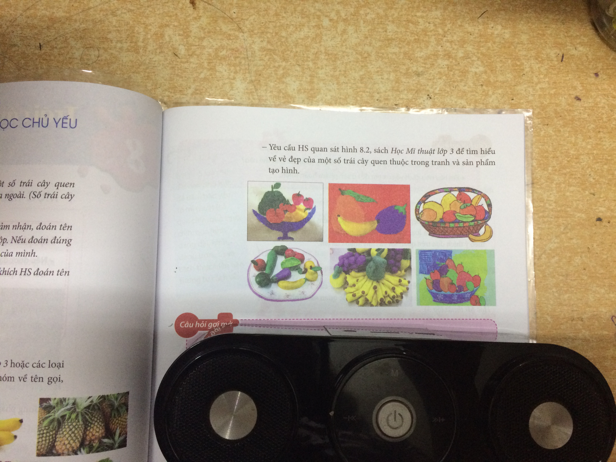

Slide 4
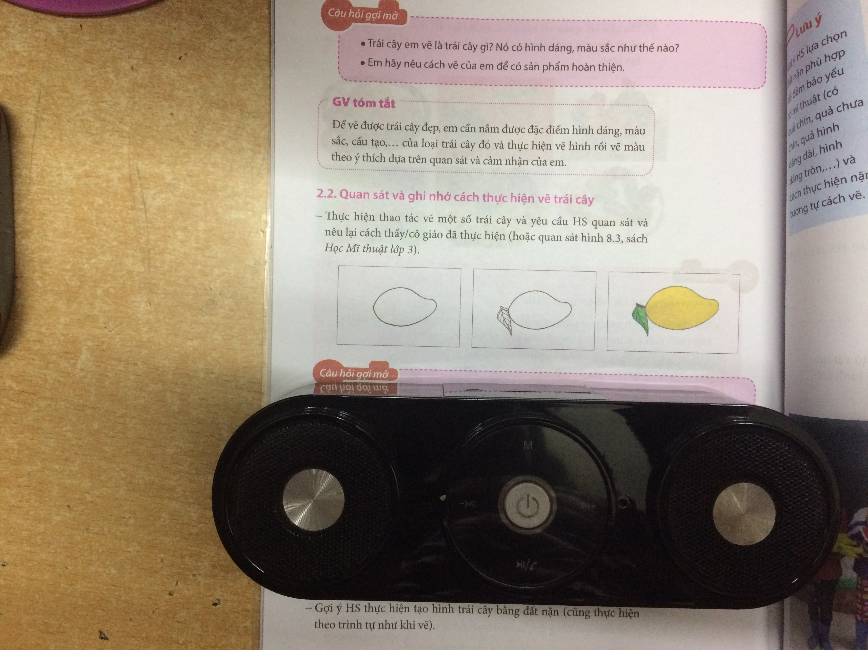

Slide 5

Thực hành

Slide 6
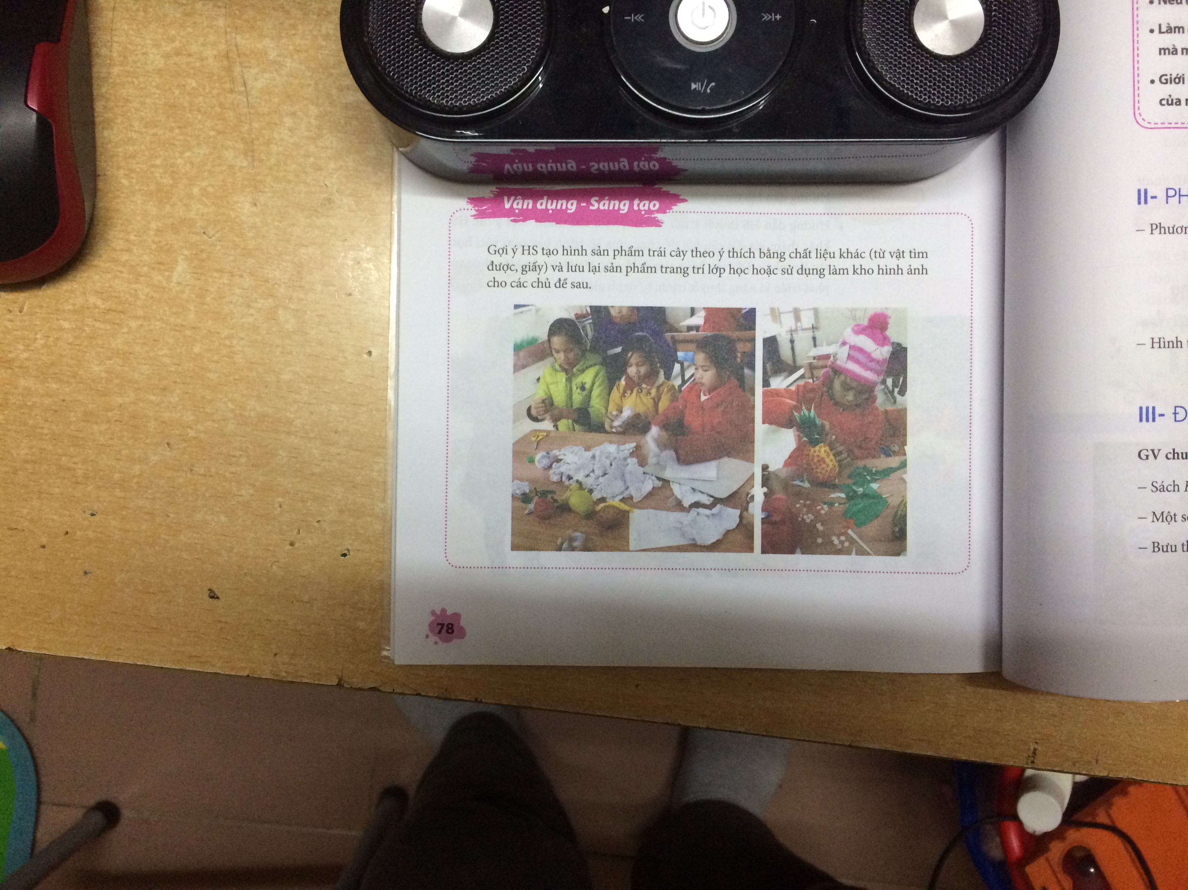
Vận dụng sáng tạo

